Slide 1
Bakalářská práce
Sylva Nováková
Studie změn kvality vody Kunratickém
potoce v letech 2001-2016
Školitel: Doc.Mgr.MarekVach.PhD
Oponent: ing.LibušeBenešová.Csc

Slide 2
Cíle práce
Je zhodnotit kvalitu vody v Kunratickém potoce v letech 2001-2016,
Zhodnotit problematické ukazatele především koncentrace N a P
Navrhnout opatření na zlepšení situace v povodí Kunratického potoka.

Slide 3
Charakter toku
Kunratický potok pramení jižně za hranicemi Prahy a do Vltavy se vlévá v Braníku, před Barrandovským mostem. Hlavními přítoky jsou Olšanský, Vestecký a Roztylský potok.
Délka toku je 11 km, plocha povodí 31,6 km². Povodí má protáhlý tvar s podélnou osou přibližně ve směru SZ-JV.

Slide 4
Charakter toku
Oblast nad rybníkem Šeberák je situována v nadmořské výšce cca 280 - 320 m n.m a leží na jihovýchodním okraji Prahy – částečně i mimo území hlavního města. Kunratický potok i jeho přítoky zde mají charakter odvodňovacích struh a melioračních kanálů. Jednotlivé vodoteče byly v minulosti napřímeny a zcela podřízeny tehdejšímu zemědělskému využívání krajiny. Okolní pozemky tvoří vesměs pole a louky.

Slide 5
Charakter toku
Úsek mezi rybníky Šeberák a Labuťje charakterizován převážně přirozeným tokem v lese s četnými meandry. Po průtoku Hornomlýnským a Dolnomlýnským rybníkem se zvyšuje podélný spád, voda získává na rychlosti a dno je tvořeno kameny a štěrkem. Téměř v celém úseku vede podél potoka pěší cesta – les má charakter městského lesoparku s hustou sítí parkových cest zpevněných štěrkem či asfaltem. Cesty překračují trasu potoka většinou kamennými či betonovými mostky, některé exponované úseky zejména nárazových břehů jsou opevněné kamennými zídkami.

Slide 6
Charakter toku
Na toku je vybudováno několik rybníků, největší z nich je Šeberák, dále pak např. Hornomlýnský, Dolnomlýnský a Labuť.
Šeberák je v současné době problematickým elementem v povodí – jeho kvalita je velmi proměnlivá, rybník není obhospodařován, kvalita vody pak byla dlouhodobě na špatné úrovni.
Vzhledem k tomu, že nejsou jasná vlastnická práva - není ukončeno jednání mezi firmou Ogopogo a magistrátem hlavního města Prahy, není možná náprava kvality vody.

Slide 7
Zdroje znečištění
Hlavním zdrojem znečištění, hlavně v horní části povodí kunratického potoka je zemědělství.
Vysoké koncentrace dusíku a fosforu přispívají k eutrofizaci.
Zvýšená biomasa fytoplanktonu má negativní vliv na kyslíkový režim ve vodách. Eutrofizace má vliv na změnu druhového složení organismů a může způsobit až úmrtí ryb.

Slide 8
Zdroje znečištění
Druhým zdrojem znečištění potoka jsou odpadní vody jak průmyslové, tak splaškové.
V některých částech Kunratic a Šeberova stále chybí splašková kanalizace a zpracování odpadních vod je řešena žumpami, septiky a ve výjimečných případech domovními čistírnami odpadních vod. Rovněž několik samostatných stok a otevřených příkopů ústí přímo do Kunratického potoka.

Slide 9
Metodika práce
Nejprve byly vybrány hlavní chemické parametry a to:
  Sloučeniny anorganického dusíku (NO₃⁻, NO₂⁻, NH₄⁺
  Anorganický fosfor.
  Ukazatele anorganického dusíku byly vybrány, protože znečištění vod dusičnany je závažný problém a dále jde o naplnění nitrátové směrnice - předpis Evropské unie (91/676/EHS), vytvořený pro ochranu vod před znečištěním dusičnany ze zemědělství .

Slide 10
Metodika práce
  Sloučeniny fosforu nejsou toxické ale v důsledku hnojení průmyslovými hnojivy, používání detergentů s polyfosfáty a vypouštěním odpadních vod obsahují vodní zdroje velká množství fosforu. Nadměrná množství živin, především právě fosforu (jakožto limitujícího prvku pro rozvoj vodní vegetace), mají za následek vznik eutrofizace vod.

Slide 11
Metodika práce - odběr vzorků
Na Kunratickém potoce bylo vytipováno 6 odběrových míst, ve kterých byly v období od června do října 2016 provedeny pravidelné měsíční odběry vody. Vzorky byly odebírány do PET lahví a následně analyzovány v “Laboratoři ochrany vod“ Ústavu pro životní prostředí Přírodovědecké fakulty Univerzity Karlovy.
Odběrová místa byla vybrána tak, aby dobře zobrazovala zdroje znečištění Kunratického potoka.

Slide 12
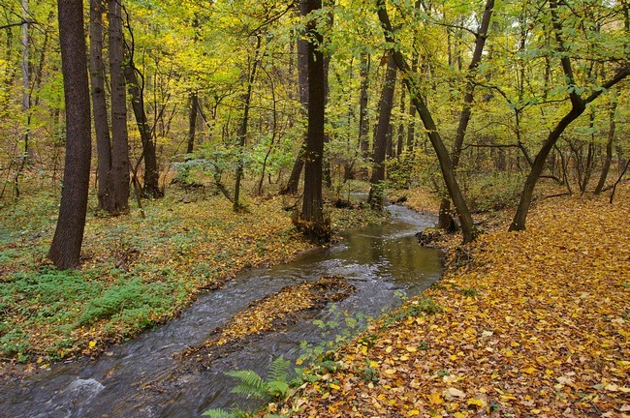
Odběrové místo č. 1 : U KRÁLE VÁCLAVA
Foto: Rudolf Vlček

Slide 13
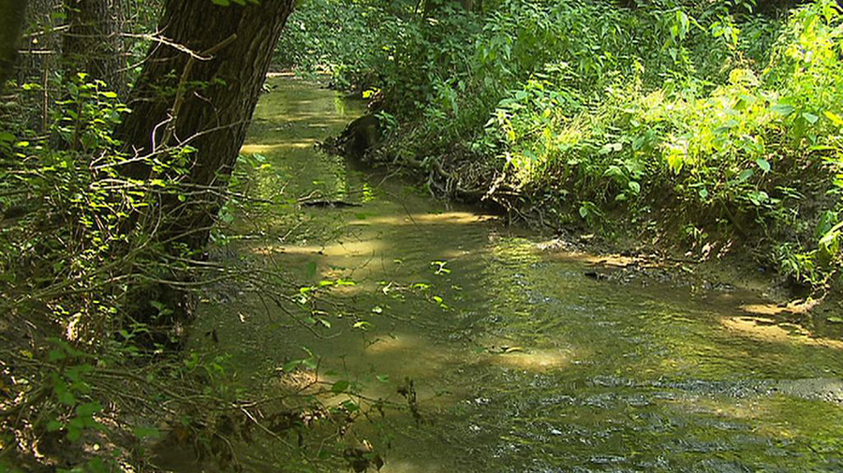
Odběrové místo č. 3 NAD LABUTÍ
Foto: Rudolf Vlček

Slide 14
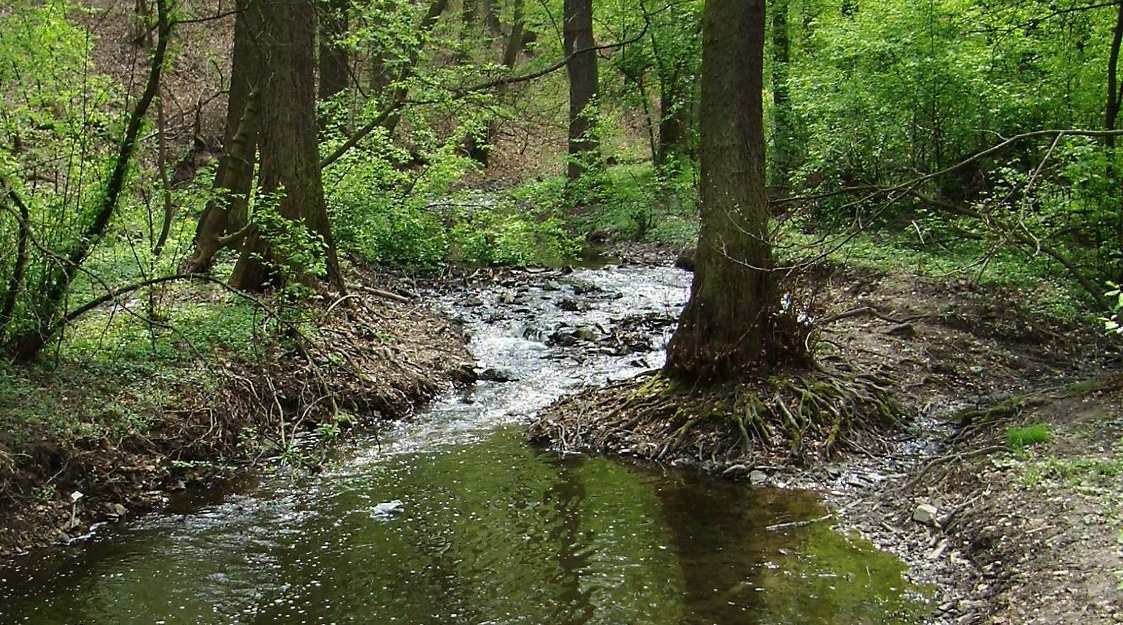
Odběrové místo č. 3 POD LABUTÍ
Foto: Rudolf Vlček

Slide 15
Výsledky
Kunratický potok Kunratický potok je monitorován od roku 2001 v jednom profilu a od roku 2010 celkem ve čtyřech profilech.
Výsledky vlastního monitoringu obsahují hodnocení kvality vody v roce 2016.
K celkovému hodnocení kvality vody byl sestaven soubor dat z následujících zdrojů:
  Lesy Praha
  Diplomové a bakalářské práce, řešené na ústavu pro životní prostředí UK
  Vlastní výsledky

Slide 16
 | Datum / parametr |  | 17. 6. | 17. 7. | 18. 8. | 17. 9. | 18. 10.
 | OM 1
 | NO₂⁻ (mg/l) |  | 0,24 | 0,24 | 0,26 | 0,25 | 0,24
 | NO₃⁻ (mg/l) |  | 1,53 | 1,82 | 1,39 | 2,69 | 5,59
 | NH₄⁺ (mg/l) |  | 0,06 | 0,06 | 0,14 | 0,05 | 0,05
 | PO₄³⁻ (mg/l) |  | 0,16 | 0,15 | 0,15 | 0,16 | 0,14
 | OM 2
 | NO₂⁻ (mg/l) |  | 0,22 | 0,23 | 0,25 | 0,24 | 0,25
 | NO₃⁻ (mg/l) |  | 1,52 | 1,62 | 2,02 | 1,85 | 4,48
 | NH₄⁺ (mg/l) |  | 0,05 | 0,07 | 0,12 | 0,06 | 0,04
 | PO₄³⁻ (mg/l) |  | 0,15 | 0,14 | 0,15 | 0,16 | 0,15
 | OM 3
 | NO₂⁻ (mg/l) |  | 0,25 | 0,24 | 0,24 | 0,23 | 0,24
 | NO₃⁻ (mg/l) |  | 1,61 | 1,62 | 1,70 | 1,65 | 4,59
 | NH₄⁺ (mg/l) |  | 0,07 | 0,10 | 0,08 | 0,09 | 0,06
 | PO₄³⁻ (mg/l) |  | 0,16 | 0,15 | 0,16 | 0,14 | 0,14
 | OM 4
 | NO₂⁻ (mg/l) |  | 0,25 | 0,24 | 0,24 | 0,23 | 0,24
 | NO₃⁻ (mg/l) |  | 1,58 | 1,60 | 1,71 | 1,70 | 4,49
 | NH₄⁺ (mg/l) |  | 0,09 | 0,07 | 0,08 | 0,09 | 0,07
 | PO₄³⁻ (mg/l) |  | 0,16 | 0,14 | 0,15 | 0,14 | 0,14
 | OM 5
 | NO₂⁻ (mg/l) |  | 0,25 | 0,24 | 0,23 | 0,23 | 0,24
 | NO₃⁻ (mg/l) |  | 1,60 | 1,58 | 1,68 | 2,20 | 4,95
 | NH₄⁺ (mg/l) |  | 0,05 | 0,06 | 0,06 | 0,05 | 0,04
 | PO₄³⁻ (mg/l) |  | 0,14 | 0,15 | 0,15 | 0,14 | 0,14
 | OM 6
 | NO₂⁻ (mg/l) |  | 0,24 | 0,24 | 0,24 | 0,23 | 0,24
 | NO₃⁻ (mg/l) |  | 1,58 | 1,75 | 1,69 | 2,18 | 4,39
 | NH₄⁺ (mg/l) |  | 0,35 | 0,36 | 0,34 | 0,34 | 0,35
 | PO₄³⁻ (mg/l) |  | 0,16 | 0,16 | 0,15 | 0,14 | 0,14
Výsledky naměřených hodnot vybraných parametrů – vlastní rozbory

Slide 17
Hodnocení kvality vod
Bylo provedeno podle :
  ČSN 75 7221 Jakost vod – klasifikace jakosti povrchových vod,
  Nařízení vlády č. 229/2007 Sb. - Nařízení vlády č. 229/2007 Sb. je novelou nařízení vlády č. 61/2003 Sb., o ukazatelích a hodnotách přípustného znečištění povrchových vod a odpadních vod, náležitostech povolení k vypouštění odpadních vod do vod povrchových a do kanalizací a o citlivých místech

Slide 18
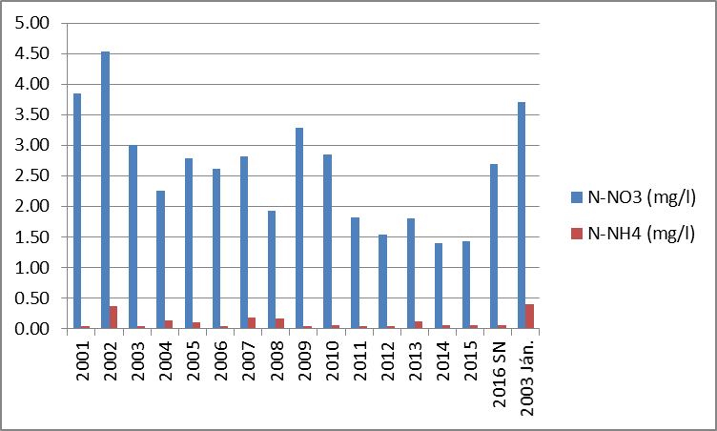
graf č.3
graf č.4
Průměrné koncentrace amonných a dusičnanových iontů v Kunratickém potoce v měsíci srpnu a září 2001-2016

Slide 19
Hodnocení kvality vod
Bylo prokázáno, že na kvalitu vod v Kunratickém potoce má vliv znečištění pocházející z různých zdrojů, které je obtížné přesně identifikovat.
Z grafů3 a 4 je zřejmé, že kvalita vody je ovlivněna i ročním obdobím.
Voda v toku je ovlivněna především vypouštěním odpadních vod z přilehlých obcí a zemědělskou činností. V zimních měsících hraje roli i chemická údržba silnic.

Slide 20
Hodnocení kvality vod
Na Kunratickém potoce je situováno několik rybníků, které ovlivňují kvalitu vody v Kunratickém potoce.
Zvláštní pozornost patří rybníku Šeberák, který je jednoznačně velmi problematickým článkem potoka pod rybníkem.

Slide 21
Závěry
Ze získaných laboratorních výsledků jednotlivých chemických ukazatelů lze udělat následující závěry:
  v porovnání s ostatními pražskými toky je znečištění Kunratického potoka na relativně nižší úrovni,
  problematickými ukazateli jsou sloučeniny dusíku a fosforu,
  na znečištění podílejí septiky nebo žumpy v nedalekých obcích, které nemají funkční kanalizaci a vlivem těchto skutečností dochází k zatížení vod některými formami dusíku a fosforečnany.

Slide 22
Závěry
  Vzhledem k zemědělské činnosti v blízkosti toku se ve vodách objevují zvýšené koncentrace kovů vyskytující se v pesticidech anebo v hnojivech používaných v zemědělství.
  V době pravidelných odběrů vzorků od května do října z jednotlivých lokalit Kunratického potoka se zjistilo, že na zlepšení kvality toku se podílejí pravděpodobně přítomné nádrže a hlavně střední část toku, která má přirozený charakter a kde jsou zachovány samočisticí schopnosti toku.

Slide 23
Návrh opatření ke zlepšení kvality vody na toku:
Provádět pravidelné monitoringy a analýzy fyzikálně - chemických ukazatelů
Omezit vypouštění komunálních vod do toku
Pravidelné provádění rozborů toxických kovů v sedimentech a sledování změny koncentrací, aby se zamezilo ohrožení zdraví obyvatel.
Sledování chemické údržby komunikací v zimních a jarních měsících a zjišťovat, jaký dopad má tato údržba na kvalitu vody v potoce.
Vhodná revitalizace koryt

Slide 24
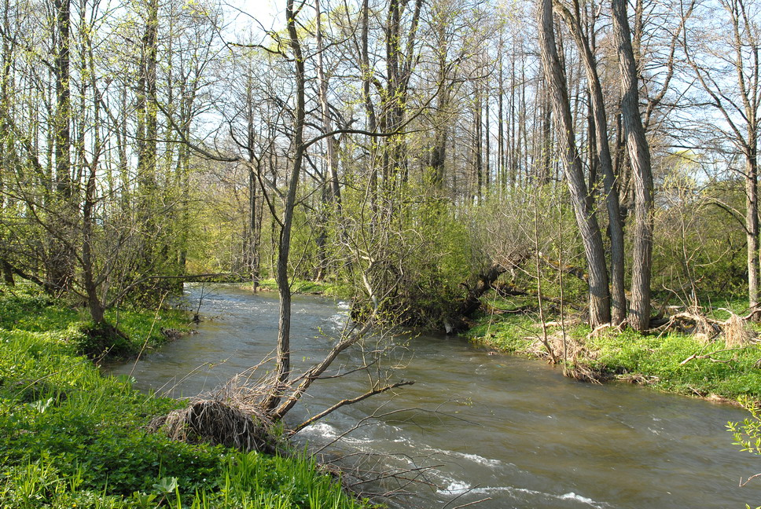
Děkuji za pozornost

